Slide 1
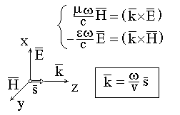
ЕСТЕСТВЕННЫЙ И ПОЛЯРИЗОВАННЫЙ СВЕТ
Как известно из анализа уравнений Максвелла, волновой вектор k, вектора E и H взаимно ортогональны и составляют правую тройку, что позволяет ограничиться рассмотрением ориентации вектора электрической напряженности. Именно его поведение и определяет состояние поляризации света.
Рис. 9.1 Правая тройка векторов E, H и k
.
Если конец вектора Е описывает в пространстве хаотическую кривую говорят о естественном или неполяризованном свете. Если временные изменения вектора Е подчиняются строгому закону, то говорят о полностью поляризованном свете.

Slide 2
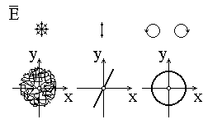
ТИПЫ ПОЛЯРИЗАЦИИ
Линейно- или плоскополяризованный свет – вектор Е колеблется в одной плоскости.
Если проекция вектора Е описывает окружность, то говорят о круговой или циркулярной поляризации, различая право- и левоциркулярную.
Наконец, если проекция - эллипс, то такую поляризацию называют эллиптической. Линейная и круговая поляризации являются частными случаями эллиптической.
.
Рис. 9.2 Типы поляризации

Slide 3
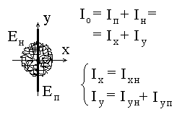
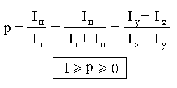
ЧАСТИЧНАЯ ПОЛЯРИЗАЦИЯ СВЕТА
Между двумя крайними состояниями поляризации света (естественный свет и полностью поляризованный свет) находятся все остальные, характеризующиеся частичной поляризацией. Ее можно рассматривать как смесь (векторную сумму) неполяризованной и полностью поляризованной компоненты.
Отношение интенсивности поляризованной компоненты к общей интенсивности световой волны называют степенью поляризации p.

Slide 4


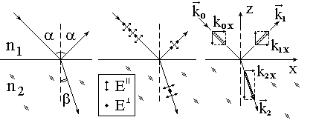
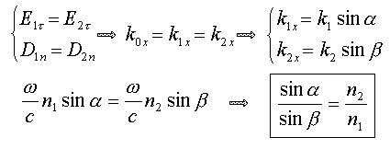
ГРАНИЧНЫЕ УСЛОВИЯ ПРИ ОТРАЖЕНИИ И ПРЕЛОМЛЕНИИ
При прохождении световой волны через границу раздела двух сред, исходно неполяризованный свет после отражения или преломления становится частично поляризованным.
Граничные условия для векторов напряженности и индукции:
Эти граничные условия позволяет получить закон преломления или закон Снеллиуса, связывающий синусы углов падения и преломления с показателями преломления обеих сред. Здесь решающим оказывается равенство тангенциальных (kx) проекций волнового вектора.

Slide 5
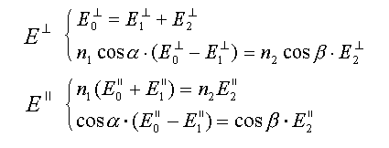
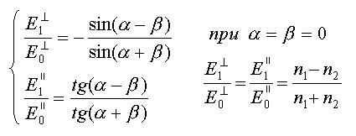
ГРАНИЧНЫЕ УСЛОВИЯ ПРИ ОТРАЖЕНИИ И ПРЕЛОМЛЕНИИ. ФОРМУЛЫ ФРЕНЕЛЯ
Непрерывность компонент векторов Е и D приводит к формулам Френеля, позволяющим рассчитать относительные амплитуды отраженной и прошедшей волны для обеих поляризаций. Выражения оказываются существенно различными для параллельной и перпендикулярной поляризации, естественно, совпадая для случая нормального падения (a = b = 0).

Slide 6
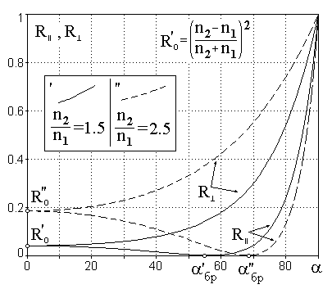
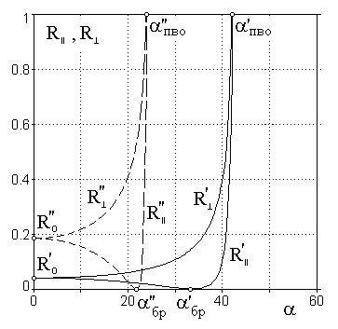
ПОЛЯРИЗАЦИОННЫЕ ЭФФЕКТЫ ПРИ ОТРАЖЕНИИ И ПРЕЛОМЛЕНИИ
Квадрат отношения амплитуды отраженной волны к амплитуде падающей волны называют энергетическим коэффициентом отражения R. Построенные в соответствии с формулами Френеля угловые зависимости коэффициентов отражения R = R(α) для обеих поляризаций представлены на рисунке (для примера выбраны относительные показатели преломления 1.5 и 2.5). Отметим, что коэффициент пропускания для прозрачного диэлектрика в силу закона сохранения энергии является дополнительным к коэффициенту отражения: T=1-R.
Видно, что во всем диапазоне углов падения перпендикулярная компонента отражается сильнее. При этом с ростом угла падения коэффициент отражения параллельной компоненты поляризации сначала уменьшается до нуля, а затем растет. Нулевой коэффициент отражения образуется при α = arctg(n₂ /n₁), называемом углом Брюстера и в этот момент отраженный и преломленный лучи взаимно перпендикулярны.
Рис. 9.3 Угловые зависимости коэффициентов отражения

Slide 7
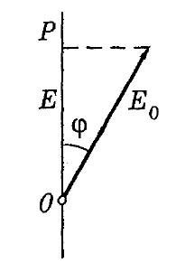


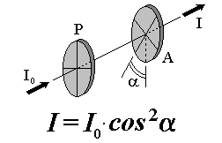
ПОЛЯРИЗАТОРЫ. ЗАКОН МАЛЮСА
Поляризатор – устройство, пропускающее колебания светового вектора, только параллельные одной плоскости, называемой плоскостью пропускания поляризатора. Колебания, перпендикулярные этой плоскости задерживаются полностью или частично.
Закон Малюса
I0 – интенсивность падающего плоскополяризованного света

Slide 8
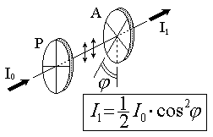
АНАЛИЗ СОСТОЯНИЯ ПОЛЯРИЗАЦИИ СВЕТА
В простейшей схеме, состоящей из поляризатора P и анализатора A, исходный естественный свет становится линейно поляризованным. Входной поляризатор (необязательно кристаллический, это может быть и т.н. поляроид - сильно ориентированная полимерная пленка, пропускающая только одну поляризацию) уменьшает исходную интенсивность вдвое. При вращении анализатора возникает модуляция прошедшего излучения по закону Малюса: два раза за полный оборот анализатора интенсивность I₁ максимальна и два раза - равна нулю.

Slide 9
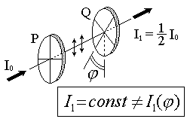
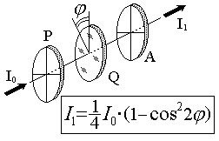
АНАЛИЗ СОСТОЯНИЯ ПОЛЯРИЗАЦИИ СВЕТА
Если вместо анализатора в схеме присутствует компенсатор, например четвертьволновая пластинка Q, то интенсивность I1 не изменяется: пластинка вносит только фазовый сдвиг и не поглощает ни одну из компонент поляризации. Зато состояние поляризации прошедшего излучения зависит от угла ϕ: если пластинка ориентирована своей быстрой или медленной осью вдоль плоскости колебаний вектора Е, то сохраняется линейная поляризация, а если оси составляют угол π/4, то на выходе - правая или левая круговая поляризация.
Величина вносимого объектом фазового сдвига может быть определена с помощью анализатора А. Например, исходно скрещенная система Р-А при внесении компенсатора Q просветляется, причем интенсивность I1 зависит от величины фазового сдвига и ориентации осей пластинки. Четырежды за оборот пластинки λ/4 интенсивность прошедшего излучения обращается в ноль и четырежды - составляет 1/4 от I0. Если пластинка является полуволновой (вносимая разность фаз π), то интенсивность четырех максимумов достигает I0/2.

